Slide 1



الثالثة
إعدادي
مادَّةُ اللُّغةِ العَربيَّةِ
المرحلة 1
الهوايات والاهتمامات
المرحلة
قصتي مع السينما
الوحدة الثانية
الثاني
الأسبوع
الدعم والتقويم: أنا والسينما
الحصة الرابعة
Notes:
1

Slide 2


دلالة الأيقونات الخاصة بالأستاذ:
صفحات خاصة بالأستاذ(ة)
تعليمات وتوضيحات موجهة للتلميذ(ة)
(يخاطب بها الأستاذ التلاميذ بصوت مسموع)
صفحة في كراسة المتعلم
نشاط ذو أولوية ينجز في القسم
نشاط اختياري يُستغنى عنه عند عدم توفر الوقت.

Slide 3




دلالة الأيقونات الخاصة بالمتعلم :
ضوابط القسم
استعمال الألواح للإجابة
الممارسة المستقلة
الممارسة الموجهة الثنائية

Slide 4

هيكلة الوحدة الديداكتيكية:
الأسبوع 2
الأسبوع 1
الطلاقة والفهم : قصتي مع السينما(2)
الحصة 1
أستمع بتركيز وأفهم: كيف عشقت السينما؟
الحصة 1
الإنتاج الكتابي: إنتاج نص سردي (1)
الحصة 2
الظواهر اللغوية : اسم الفاعل
الحصة 2
الإنتاج الكتابي: إنتاج نص سردي (2)
الحصة 3
أتحدث: أعبر عن أفضل فيلم سينمائي شاهدته
الحصة 3
الدعم والتقويم
الحصة 4
الطلاقة والفهم: قصتي مع السينما (1)
الحصة 4

Slide 5


هيكلة حصة الأنشطة التوليفية
افتتاح الحصة افتتاح الحصة (النشاط الاعتيادي- مراقبة الانجاز القبلي- التصريح بالأهداف)
1
10 دقائق
15 دقيقة
أقرأ نص الانطلاق بطلاقة
2
أتعرف المطلوب وأنجزه:
3
15 دقيقة
10 دقائق
أصحح إنجازي وأقوم أدائي
4
اختتام الحصة – تغذية راجعة.
5
05 دقائق

Slide 6


افتتاح الحصة:05 دقائق
أ- نشاط اعتيادي

Slide 7

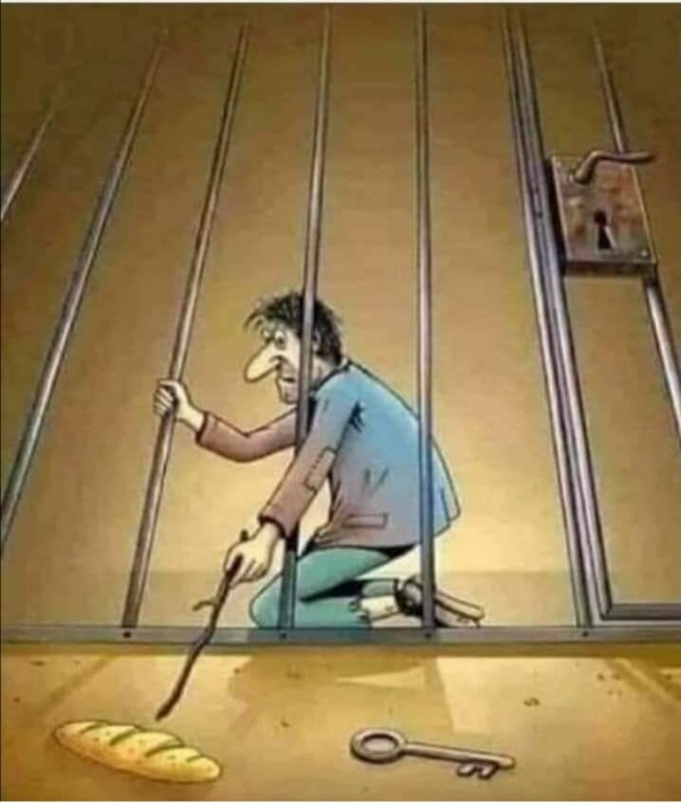
النشاط الاعتيادي : أعبر عن معاني الصورة
يوجه المدرس التلاميذ إلى التعبير عما تختزله الصورة من معان مع تعليل إجاباتهم.

Slide 8
افتتاح الحصة:
ب- مراقبة إنجاز الواجبات المنزلية
دقيقة واحدة

Slide 9


الآن، دعونا نتحقق معًا من الواجبات المنزلية التي طلب منكم إنجازها، لنتأكد من مدى اجتهادكم وفهمكم للدرس.
يراقب المدرس مدى إنجاز التلاميذ للواجبات المنزلية( يكتفي الاستاذ بعينة من التلاميذ في كل حصة).

Slide 10

تذكير بضوابط العمل
دقيقة

Slide 11

من يذكرنا بمعنى هذ الضابط الذي ينبغي الالتزام به داخل الفصل؟
يختار المدرس 3 متعلمين

Slide 12
من يذكرنا بمعنى هذ الضابط الذي ينبغي الالتزام به داخل الفصل؟
يختار المدرس 3 متعلمين
أشارك بنشاط.
أرفع يدي للمشاركة.
أنتبه عندما يتحدث أستاذي، وأصغي بعناية لحديث زملائي وزميلاتي
أنتبه عندما يجيب زملائي

Slide 13

افتتاح الحصة:
ج- التصريح بالأهداف دقيقتان

Slide 14


عِندَ نِهَايَةِ هذِهِ الحِصَّةِ، سَتَكُونُونَ قَادِرِينَ عَلَى:
قراءة النَّصِّ بِتَرْكيزٍ وفهم معانيه الصريحة والضمنية
توظيف الظاهرة اللغوية المكتسبة

Slide 15

أقرأ نص الانطلاق بطلاقة وأقوم ذاتي
15 دقيقة

Slide 16

جيد، سنخوض تحديا رائعا؛ إذ سيعمد كل واحد منكم إلى قراءة مقطع بشكل صحيح في مدة زمنية وجيزة.
يحدد الأستاذ(ة) معايير القراءة بطلاقة ويركز في كل حصة على معيار محدد من بين المعايير المذكورة، مع التصريح للمتعلمين بذلك المعيار المستهدف
نطق الحروف من مخارجها الصحيحة.
التمييز بين الحركات القصيرة والطويلة، الشدة والتنوين.
احترام علامات الإعراب كما وردت في المقروء.
عدم تغيير، أو حذف، أو إضافة حروف، أو كلمات.
© قراءة سليمة من الأخطاء
(الدقة)
المحافظة على تدفق القراءة دون تلعثم أو توقفات طويلة.
قراءة عدد مناسب من الحروف/الكلمات في الدقيقة بحسب المستوى/اللبنة.
احترام علامات الوقف والفصل.
تجنب البطء المفرط أو التسرع المخل بالمعنى.
© قراءة وفق وتيرة ثابتة (السرعة والاسترسال)
إبراز الكلمات المفتاحية بالنبر المناسب.
توظيف تنغيم ملائم للجمل (خبرية، استفهامية، تعجبية…).
تنويع النبر لتفادي الرتابة.
انسجام الصوت مع الجو العاطفي للمقروء.
© قراءة معبرة
(النبر والتنغيم)

Slide 17


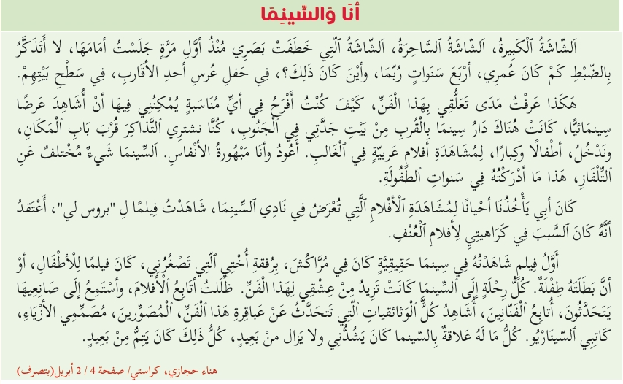
1- النمذجة: انتبهوا، سأقرأ فقرة من النص بطلاقة، ثم ستتناوبون على القراءة بعدي، مع احترام معايير الطلاقة: الدقة والسرعة.
يطلب الأستاذ)ة( انتباه المتعلمين ، ثم يقرأ فقرة بطلاقة.

Slide 18

3- الممارسة المستقلة بالتناوب : معايير الطلاقة: الدقة والسرعة.
3- الممارسة المستقلة: معايير الطلاقة: الدقة والسرعة..

Slide 19
4- التغذية الراجعة: أقرأ الكلمات التي كنت أجد صعوبة في قراءتها بطلاقة
يختار الأستاذ عينة من المتعلمين الذين وجدوا صعوبة في قراءة بعض الكلمات، ويطلب منهم إعادة قراءتها بطلاقة وبصوت مرتفع، قصد تتبع تطور أدائهم القرائي.

Slide 20

التقويم الذاتي: أقوم أدائي القرائي ذاتيا.
يطلب الأستاذ من التلاميذ أن يقوموا أداءهم القرائي ذاتيا باعتماد شبكة التقويم.
أحرص على التقويم الذاتي المنتظم لأدائي القرائي

Slide 21

النشاط الثاني
أتعرف المطلوب وأنجزه: أسئلة الفهم – الظواهر اللغوية
دقيقة 25

Slide 22
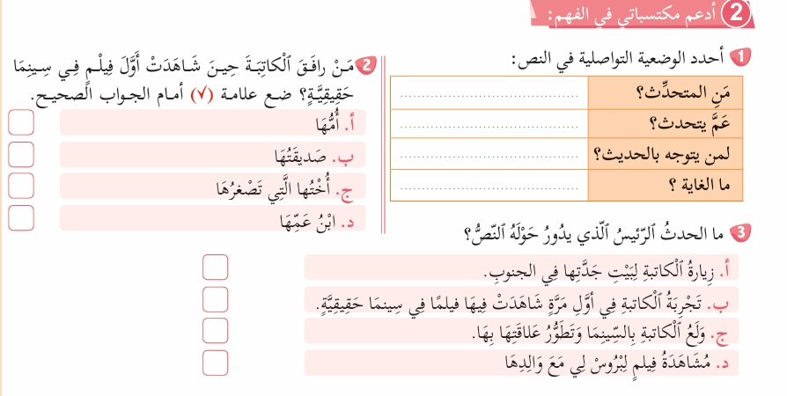
الآن، سننتقل إلى فهم معاني النص، من خلال الأسئلة المثبتة في الكراسة ص 29.
يقرأ المدرس الأسئلة، ويوضح المطلوب من كل سؤال، قبل أن يوجه المتعلمين للإجابة عنها ثنائيا وذلك في حدود دقيقتين. يتجول المدرس بين الصفوف لتقديم الدعم لمن هم في حاجة إليه.

Slide 23
الآن، سننتقل إلى فهم معاني النص، من خلال الأسئلة المثبتة في الكراسة ص 29.
يستمع المدرس

Slide 24
إليكم الإجابات الصحيحة.
يستمع المدرس إلى إجابات 5 متعلمين مع مطالبتهم بالتصريح بسيرورة التوصل إلى الجواب واستحضار مكتسباتهم في فهم المقروء والإنتاج الكتابي
الكاتبة هناء حجازي
تتحدث عن ولعها بالسينما
لقارئ مفترض غير محدد
√
التعريف بتجربتها في حب السينما
√

Slide 25
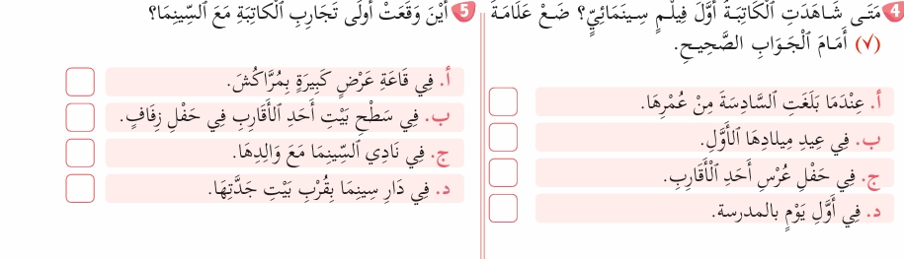
الآن، سننتقل إلى فهم معاني النص، من خلال الأسئلة المثبتة في الكراسة ص 30.
يقرأ المدرس الأسئلة، ويوضح المطلوب من كل سؤال، قبل أن يوجه المتعلمين للإجابة عنها ثنائيا وذلك في حدود دقيقتين. يتجول المدرس بين الصفوف لتقديم الدعم لمن هم في حاجة إليه.

Slide 26
الآن، سننتقل إلى فهم معاني النص، من خلال الأسئلة المثبتة في الكراسة ص 30.
ينتظر المدرس حتى ينتهي زمن الإنجاز ثم يطلب من متعلم المرور إلى السبورة .

Slide 27
إليكم الإجابات الصحيحة.
يستمع المدرس إلى إجابات 5 متعلمين مع مطالبتهم بالتصريح بسيرورة التوصل إلى الجواب واستحضار مكتسباتهم في فهم المقروء والإنتاج الكتابي
√
√

Slide 28
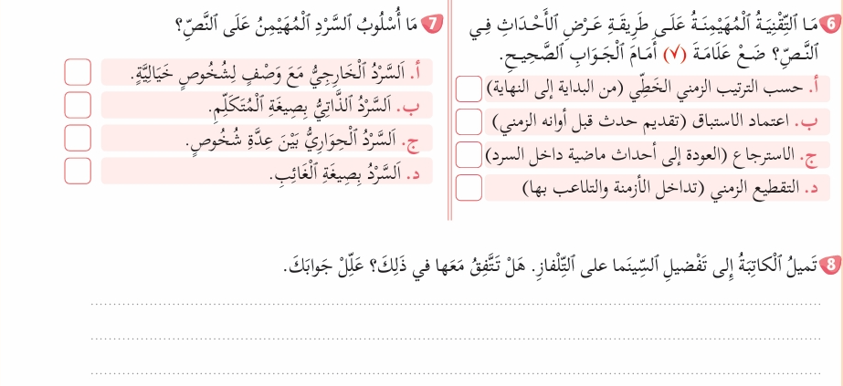
الآن، سننتقل إلى فهم معاني النص، من خلال الأسئلة المثبتة في الكراسة ص 30.
يقرأ المدرس الأسئلة، ويوضح المطلوب من كل سؤال، قبل أن يوجه المتعلمين للإجابة عنها ثنائيا وذلك في حدود دقيقتين. يتجول المدرس بين الصفوف لتقديم الدعم لمن هم في حاجة إليه.

Slide 29
الآن، سننتقل إلى فهم معاني النص، من خلال الأسئلة المثبتة في الكراسة ص 30.
يقرأ المدرس الأسئلة، ويوضح المطلوب من كل سؤال، قبل أن يوجه المتعلمين للإجابة عنها ثنائيا وذلك في حدود دقيقتين. يتجول المدرس بين الصفوف لتقديم الدعم لمن هم في حاجة إليه.

Slide 30
إليكم الإجابات الصحيحة.
يستمع المدرس إلى إجابات 5 متعلمين مع مطالبتهم بالتصريح بسيرورة التوصل إلى الجواب واستحضار مكتسباتهم في فهم المقروء والإنتاج الكتابي
√
√
أتفق مع الكاتبة في تفضيلها السينما على التلفاز لأن
لا أتفق مع الكاتبة في تفضيلها السينما على التلفاز لأن

Slide 31
التقويم الذاتي لفهم النص.
- يطلب المدرس من المتعلمين تصحيح المنجز في الكراسة وتوثيق تقويمهم الذاتي. ينتقل بعد ذلك إلى التحقق من صدقية التقويم الذاتي عبر التنقل بين الصفوف ومراقبة عمل المتعلمين.
أحرص على التقويم الذاتي المنتظم لأدائي في فهم النص
 | لا |  | نعم | تمكنت من الإجابة عن السؤال الأول بنجاح
 | لا |  | نعم | تمكنت من الإجابة عن السؤال الثاني بنجاح
 | لا |  | نعم | تمكنت من الإجابة عن السؤال الثالث بنجاح
 | لا |  | نعم | تمكنت من الإجابة عن السؤال الرابع بنجاح
 | لا |  | نعم | تمكنت من الإجابة عن السؤال الخامس بنجاح
 | لا |  | نعم | تمكنت من الإجابة عن السؤال السادس بنجاح
 | لا |  | نعم | تمكنت من الإجابة عن السؤال السابع بنجاح
 | لا |  | نعم | تمكنت من الإجابة عن السؤال الثامن بنجاح
 | لا |  | نعم | أحتاج إلى المزيد من التمارين
 | لا |  | نعم | أحتاج مساعدة أستاذي(تي)

Slide 32
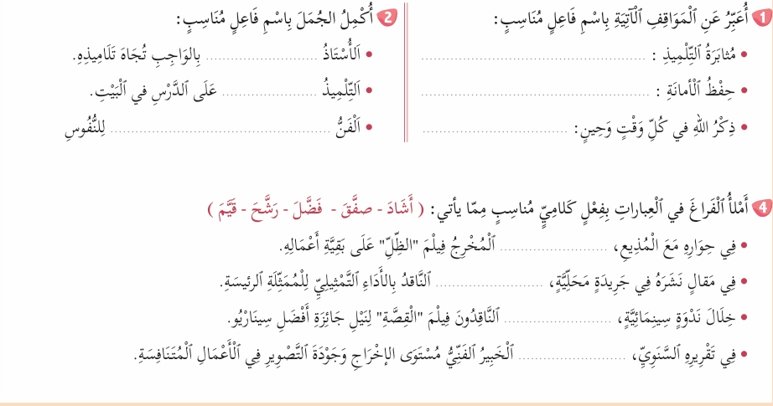
أدعم مكتسباتي اللغوية بالاشتغال على أنشطة ص 17.
يقرأ المدرس جميع الأسئلة، ويوضح المطلوب من كل سؤال، قبل أن يوجه المتعلمين للإجابة عنها فرديا في دفاترهم في مدة 10 دقائق وتخصص 10 دقائق أخرى للتصحيح والتغذية الراجعة.

Slide 33
الآن، لنصحح الإجابات في السبورة.
يحرص المدرس على إشراك جل المتعلمين في التصحيح الجماعي لجميع الأسئلة في السبورة مع تقديم التغذية الراجعة الفورية، وإرجاء توثيق الإجابات الصحيحة في الكراسة إلى حين الانتهاء من جميع الأسئلة
أعبر عن المواقف باسم فاعل مناسب:
الجملة | التشبيه المناسب
مُثَابَرَةُ التِّلْمِيذِ: | التِّلْمِيذُ الْمُثَابِرُ يَنْجَحُ في الِامْتِحَانِ.
حِفْظُ الْأَمَانَةِ: | الْحَافِظُ الْأَمَانَةِ شَخْصٌ يُحِبُّهُ النَّاسُ.
ذِكْرُ اللهِ فِي كُلِّ وَقْتٍ وحِينٍ: | رَأَيْتُ جَدِّي ذَاكِرًا اللهَ فِي كُلِّ وَقْتٍ وحِينٍ.

Slide 34
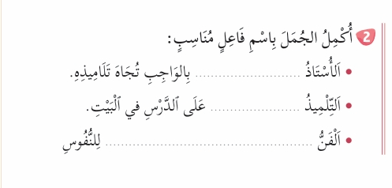
الآن، لنصحح الإجابات في السبورة.
يحرص المدرس على إشراك جل المتعلمين في التصحيح الجماعي لجميع الأسئلة في السبورة مع تقديم التغذية الراجعة الفورية، وإرجاء توثيق الإجابات الصحيحة في الكراسة إلى حين الانتهاء من جميع الأسئلة.
أكمل الجمل باسم فاعل مناسب مناسب:
قَائِمٌ
مُطَّلِعٌ
مُهَذِّبٌ

Slide 35
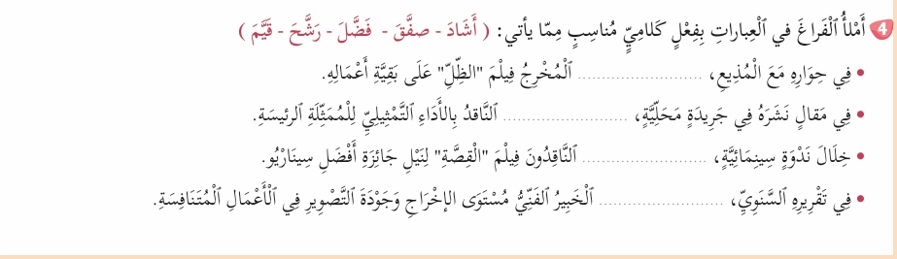
الآن، لنصحح الإجابات في السبورة.
يحرص المدرس على إشراك جل المتعلمين في التصحيح الجماعي لجميع الأسئلة في السبورة مع تقديم التغذية الراجعة الفورية، وإرجاء توثيق الإجابات الصحيحة في الكراسة إلى الانتهاء من جميع الأسئلة.
فَضَّلَ
أَشَادَ
رَشَّحَ
قَيَّمَ

Slide 36
التقويم الذاتي لفهم النص.
- يطلب المدرس من المتعلمين تصحيح إجازاتهم على الكراسة وتوثيق تقويمهم الذاتي لذلك عليها.
- ينتقل بعد ذلك إلى التحقق من صدقية التقويم الذاتي عبر التنقل بين الصفوف ومراقبة عمل المتعلمين. .
أحرص على التقويم الذاتي المنتظم لأدائي في تعرف الظاهرة اللغوية وتوظيفها
 | لا |  | نعم | تمكنت من التعبير عن المواقف باسم فاعل مناسب
 | لا |  | نعم | تمكنت من إكمال الجمل باسم فعل مناسب مناسب
 | لا |  | نعم | وظفت أفعال الكلام في سياقات تواصلية مختلفة.
 | لا |  | نعم | أحتاج إلى المزيد من التمارين
 | لا |  | نعم | أحتاج مساعدة أستاذي(تي)

Slide 37
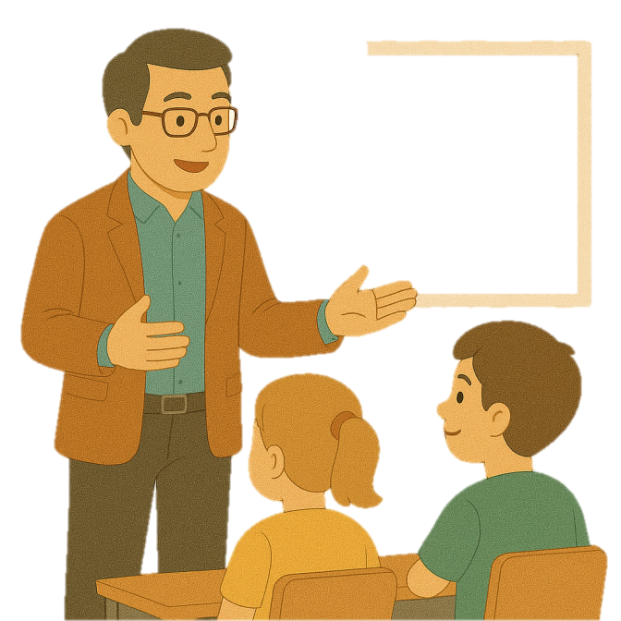
وَصَلْنَا إِلَى نِهَايَةِ ٱلْحِصَّةِ
اختتام الحصة
05 دقائق

Slide 38
التغذية الراجعة
- يقترح المدرس على المتعلمين مجموعة من الأنشطة بناء على الصعوبات والتعثرات المرصودة من خلال التقويم الذاتي للمتعلمين: القراءة بطلاقة والفهم وتوظيف الظواهر اللغوية.
أنا والسينما
أَقْرَأُ النص بِطَلاقَةٍ
الظواهر اللغوية
أُجِيبُ عَنْ أَسْئِلَةِ الفَهْمِ
قراءة الكلمات والعبارات التي لا يزال التلاميذ يجدون صعوبة في قراءتها.
انطلق من الفقرة الآتية واطرح ثلاث جمل فيها اسم فاعل مناسب.
اقتراح أسئلة أخرى في فهم النص من اختيار المدرس.
هَكَذَا عَرَفْتُ مَدَى تَعَلُّقِي بِهَذَا الْفَنِّ، كَيْفَ كُنْتُ أَفْرَحُ فِي أَيِّ مُنَاسَبَةٍ يُمْكِنُنِي فِيهَا أَنْ أُشَاهِدَ عَرْضًا سِينِمَائِيًّا، (...) كُنَّا نَشْتَرِي التَّذَاكِرَ قُرْبَ بَابِ الْمَكَانِ ونَدْخُلُ...
متى كانت الطفلة تفرح؟
بماذا وصفت الساردة السينما في طفولتها؟
ما سبب كراهيتها لأفلام العنف؟
في أي مدينة شاهدت أول فيلم؟
كأنَ أبي يَأْخُذُنَا أحْيَانًا لِمُشَاهَدَةِ الْأَفلامِ الَّتِي تُعْرَضُ
كُلُّ رِحْلَةٍ إِلَى السِّينِمَا كأنَتْ تَزِيدُ مِنْ عِشْقِي لِهَذَا الْفَنِّ.

Slide 39

قبل توديعكم، أطلب منكم إنجاز هذا العمل في المنزل:
أحكي عن أول فيلم شاهدتُه في مقطع سردي من عشرة أسطر.

Slide 40

وَصَلْنَا إِلَى نِهَايَةِ ٱلْحصَّةِ. لَا تَنْسَوْا مُرَاجَعَةَ دُرُوسِكُمْ، وَإِنْجَازَ وَاجِبَاتِكُمْ.

